Slide 1



INTELIGENCIA IM
Valparaíso, febrero de 2026.
P A T R I O T I S M O
HONOR LEALTAD VALENTÍA INTEGRIDAD DEBER
1

Slide 2
INTELIGENCIA IM
Profesor: T1 IM Sr. Gustavo PIZARRO Cofré
Promoción: 2017
Oficial especialista IM.
E-mail: gpizarroc@armada.cl
P A T R I O T I S M O
HONOR LEALTAD VALENTÍA INTEGRIDAD DEBER
2

Slide 3
INTELIGENCIA IM
ASIGNATURA SEMESTRAL
4 UU.TT., CADA UNA CON SU RESPECTIVA EVALUACIÓN:
U.T. Nº 1: INTRODUCCIÓN A LA INTELIGENCIA (4 SEMANAS)
U.T. Nº 2: LECTURA DE CARTAS (4 SEMANAS)
U.T. Nº 3: PREPARACIÓN DE INTELIGENCIA DEL CAMPO DE BATALLA (5 SEMANAS)
U.T. Nº 4: CONTRAINTELIGENCIA (4 SEMANAS)
P A T R I O T I S M O
HONOR LEALTAD VALENTÍA INTEGRIDAD DEBER
3

Slide 4
INTELIGENCIA IM
CONTENIDOS
Definiciones y conceptos.
Niveles y Tipos de Inteligencia.
Principios de la Inteligencia.
Planificación de inteligencia para la toma de decisiones en el nivel de UU.FF. y de pequeña Unidad.
Ciclo de Inteligencia.
Conceptos básicos del ciclo de inteligencia
Plan de Búsqueda de Información (Fase 1)
Búsqueda de Información (Fase 2)
Producción de inteligencia (Fase 3)
Difusión de la inteligencia (Fase 4)
BIBLIOGRAFÍA: CAI 1-7 «Inteligencia Básica de Combate»
P A T R I O T I S M O
HONOR LEALTAD VALENTÍA INTEGRIDAD DEBER
4

Slide 5
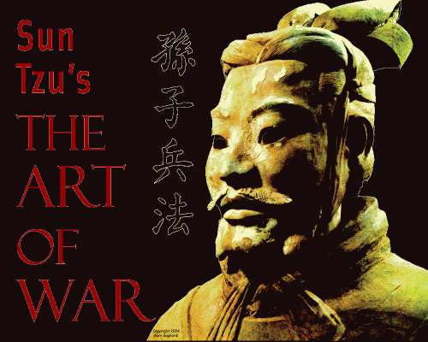
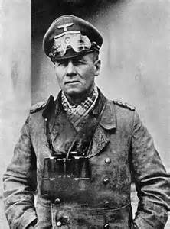
INTELIGENCIA IM
«CONOCE A TU ENEMIGO, CONOCE TUS PROPIAS FUERZAS Y LA VICTORIA NUNCA ESTARÁ EN RIESGO; ADEMÁS CONOCE EL TERRENO Y EL TIEMPO ATMOSFÉRICO, Y ENTONCES LA VICTORIA SERÁ TOTAL»
Sun Tzu. El Arte de la Guerra
«NO SE TRATA DE QUE SI UN GENERAL ES MÁS BRILLANTE O TIENE MÁS EXPERIENCIA QUE OTRO, SE TRATA DE QUÉ GENERAL REALIZÓ UNA MEJOR APRECIACIÓN DEL CAMPO DE BATALLA»
Mariscal de Campo Erwin Rommel
P A T R I O T I S M O
HONOR LEALTAD VALENTÍA INTEGRIDAD DEBER
5

Slide 6
INTELIGENCIA IM
DEFINICIONES
INTELIGENCIA
Conocimiento útil, resultante del procesamiento de la información que ha sido obtenida con una orientación definida, para satisfacer un propósito y un uso claramente establecido. Dicho conocimiento útil se refiere al enemigo, al área de operaciones y a las condiciones meteorológicas, lo que es fundamental para apoyar el proceso de toma de decisiones del Comandante.
P A T R I O T I S M O
HONOR LEALTAD VALENTÍA INTEGRIDAD DEBER
6

Slide 7
INTELIGENCIA IM
DEFINICIONES
CONTRAINTELIGENCIA
Esfuerzo destinado a prevenir que la Inteligencia enemiga obtenga información de las fortalezas y debilidades propias. Este esfuerzo se realiza a través de medidas activas y pasivas. En niveles superiores, son medidas para evitar que fuerzas adversarias infiltren o penetren nuestras fuerzas o instituciones y establezcan el potencial para efectuar actividad de espionaje, sabotaje, subversión e insurgencia.
P A T R I O T I S M O
HONOR LEALTAD VALENTÍA INTEGRIDAD DEBER
7

Slide 8
INTELIGENCIA IM
DEFINICIONES
CICLO DE INTELIGENCIA
Proceso mediante el cual se obtienen las informaciones necesarias, se transforman en inteligencia y esta es puesta a disposición de los usuarios.
1. PLAN DE BÚSQUEDA
4. DIFUSIÓN DE INTELIGENCIA
2. BÚSQUEDA DE INFORMACIÓN
3. PRODUCCIÓNDE INTELIGENCIA
P A T R I O T I S M O
HONOR LEALTAD VALENTÍA INTEGRIDAD DEBER
8

Slide 9
INTELIGENCIA IM
DEFINICIONES
ELEMENTOS ESENCIALES DE INFORMACIÓN (EEI)
Critical Information Requirements (CIR)
Essential Elements of Friendly Information (EEFI)
Commander´s Critical Information Requirementes (CCIR)
Son aquellos vacíos de información sobre el enemigo y el aérea de operaciones, que se requieren para que el Comandante adopte una decisión sobre el curso de acción a seguir, para cumplir la misión que le ha sido asignada.
P A T R I O T I S M O
HONOR LEALTAD VALENTÍA INTEGRIDAD DEBER
9

Slide 10
INTELIGENCIA IM
DEFINICIONES
Fuente de Información: Una fuente de Información es una persona, organismo cosa o actividad desde la cual se obtienen las informaciones.
Fuente Abierta: Es aquella que está accesible, sin limitaciones a cualquier persona. (Diarios, revistas, web, Jane’s, almanaque náutico, derrotero, tabla de mareas, etc.)
Fuente Cerrada: Son aquellas que contienen información de un alto grado de reserva y por lo mismo de acceso restringido sólo a personas autorizadas. (Archivos Secretos, LOB’s, Prisioneros de Guerra, emisiones electromagnéticas, material capturado, etc.)
P A T R I O T I S M O
HONOR LEALTAD VALENTÍA INTEGRIDAD DEBER
10

Slide 11
INTELIGENCIA IM
DEFINICIONES
Indicio: Respecto a la búsqueda de información de inteligencia un indicio es cualquier evidencia positiva o negativa que ayudará a completar un requerimiento de inteligencia. Con respecto a las posibilidades del enemigo, un indicio es cualquier evidencia de la actividad enemiga, ya sea positiva o negativa y que señala la adopción o rechazo del enemigo de una posibilidad específica.
Espionaje: Es la actividad de búsqueda secreta y sistemática de información de enemigos o enemigos potenciales y de los problemas del teatro de operaciones.
P A T R I O T I S M O
HONOR LEALTAD VALENTÍA INTEGRIDAD DEBER
11

Slide 12
INTELIGENCIA IM
DEFINICIONES
Agencia o Medio de búsqueda: Es cualquier individuo u organización con capacidad de obtener informaciones. Las Agencias variarán desde un combatiente básico anfibio hasta una unidad superior o desde unidades especializadas y no especializadas.
P A T R I O T I S M O
HONOR LEALTAD VALENTÍA INTEGRIDAD DEBER
12

Slide 13
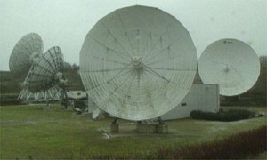
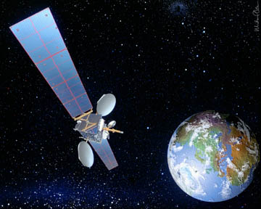
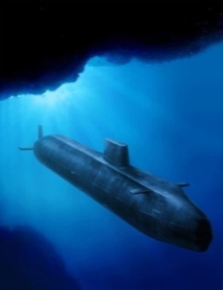
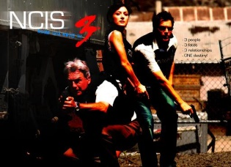
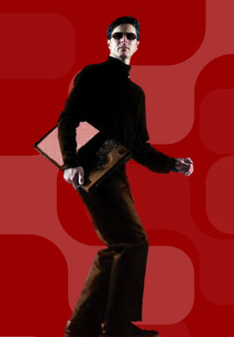
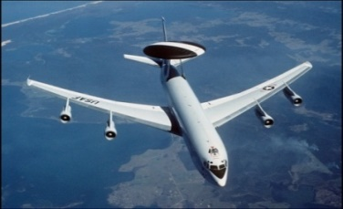
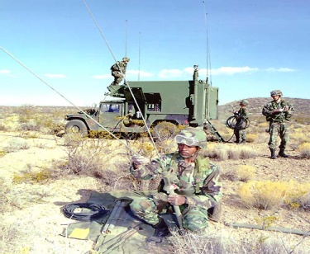
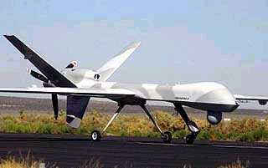
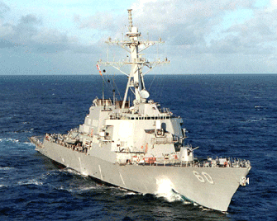
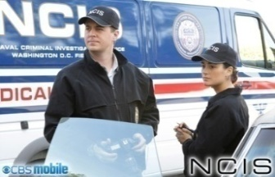
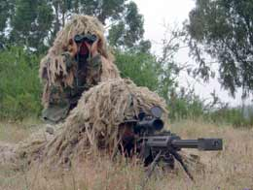
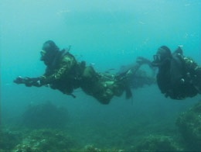
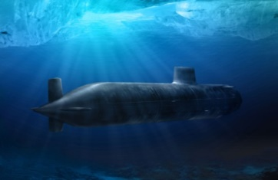
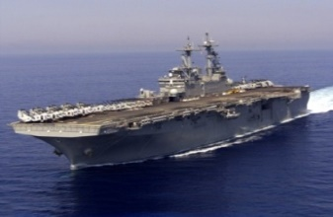
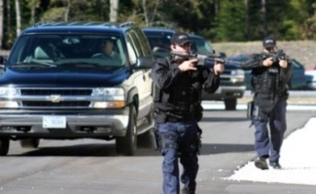
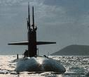
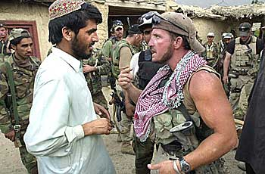
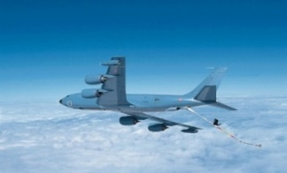
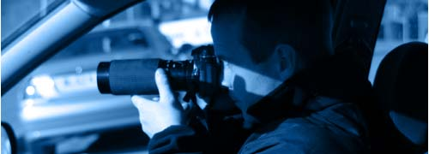
INTELIGENCIA IM
HUMINT
COMINT
IMINT
ELINT
SONINT
CI
Los Medios de Obtención se pueden clasificar en especializados y no-especializados. Son especializados aquellos cuya única o principal función es realizar Operaciones de Inteligencia, y son no-especializados aquellos que tienen una función principal distinta, pero que, producto de las capacidades de sus sensores o por las características de las acciones que ejecutan, pueden participar en Acciones de Obtención de Información.
P A T R I O T I S M O
HONOR LEALTAD VALENTÍA INTEGRIDAD DEBER
13

